Slide 1
晴海盆踊り2026
認識合わせ
5/30（土）19:30 · 坂倉家 · 60分
本番：7/11（土）· 7/12（日）

Slide 2
今夜決める
今夜のゴール
① 各チーム × 7/11・7/12 の「安心人数」を決める
② あと何人集めるか、全員で把握する
③ レイアウト・PayPay・スケジュール等の論点を整理

Slide 3
確定
すでに決まっていること（1/2）
✅ 出店許可・保健所OK（再提出不要）
✅ 商材：ケバブ（1テント1品目）
✅ 調理：電源のみ · 火気不使用
✅ 野菜：事前加熱75℃ → 個別容器・ラベルで搬入
✅ 会場での仕込みは禁止

Slide 4
確定
すでに決まっていること（2/2）
✅ ブース：37番「ケバブ」（南側飲食列）
✅ 搬入：当日13時以降 · 公園内駐車不可
✅ Times駐車場も当日終日閉鎖
✅ 夜間：警備なし → 原則テントに残置しない
✅ 決済：PayPay が基本（ゆうやさん準備中）

Slide 5
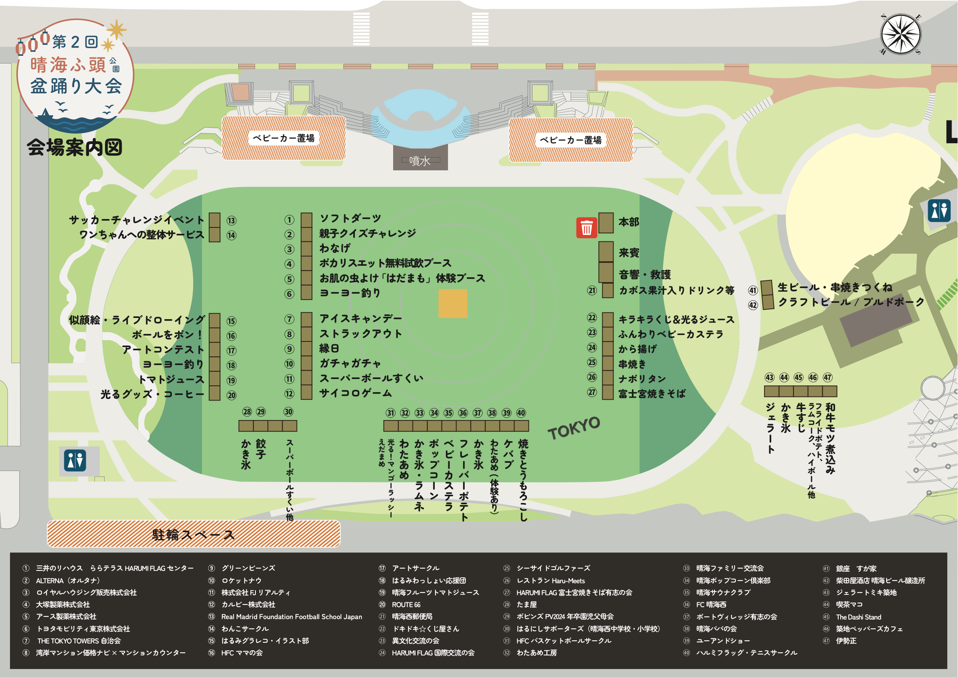
確定
会場マップ
37番「ケバブ」— やぐらから南側・飲食列
隣：36（体験） / 38（とうもろこし焼き）
Notes:
37番付近を口頭で指差し。PDF必要な方はShoさんまで。

Slide 6
確定
6チーム体制
チーム | リーダー | 主な役割
統括・会場 | Sho Sakakura | 全体判断、事務局、スタッフ募集
シフト | Hiro Takeyama | シフト割り当て
調理・衛生 | Nozomi Aoshima | 仕込み、加熱・保冷、試作
物流・備品 | たくろう | 搬入、設営・撤収、備品
会計 | ゆうや | PayPay、価格、売上記録
子ども | Haruka Sakakura | 子どもケア・安全
Notes:
調理メンバー：りささん。仮割り—希望があれば調整。

Slide 7
今夜決める
今夜決める：必要人数
チーム | 7/11（土） | 7/12（日）
統括・会場
シフト・店頭
調理・衛生
物流・設営
会計
子ども
合計
Notes:
各リーダー：1日トータルの安心人数。参考：2日合計16〜18名。

Slide 8
今夜決める
不足人数の出し方
必要人数 − 参加見込み ＝ 不足
7/11：必要 名 − 見込 名 ＝ 不足 名
7/12：必要 名 − 見込 名 ＝ 不足 名
→ 追加募集の優先を決める

Slide 9
これから
本番までの道筋
5/31
人員
確定
6/7
たたき
台
6/13
準備
完結
6/15
価格
6/21
試作
6/30
シフト
7/9
仕込み
7/11-12
本番

Slide 10
これから
6/13「準備完璧」チェック
□ 搬入手段（車両/台車）と入構証の要否
□ 搬入計画1枚（誰が・何を・何時に）
□ 備品リスト
□ 販売価格・目標数量・仕入れ量
□ 調理・衛生手順
□ シフト案（4シフト）
□ 試作日（6/21）と担当
□ 雨天時の仕入れ方針
□ 2日間の持ち帰り／再搬入の大枠

Slide 11
今夜決める
今夜の論点（1/2）
・テント内レイアウト
調理 / PayPay端末 / 保冷 / 受け渡し動線
・当日準備の流れ
搬入13時 → 設営 → 販売開始
→ 6/7 たたき台（たくろう） → 6/13 確定

Slide 12
今夜決める
今夜の論点（2/2）
・7/11・7/12 デイリースケジュール（時間軸）
・ソフトドリンクを扱うか
→ 今夜：論点整理
→ 6/7：各リーダーたたき台

Slide 13
確定
PayPay決済
基本：PayPay支払い（ゆうやさん準備中）
今夜確認：
・誰が端末を操作するか
・売上の記録方法
・現金対応の要否
・シフト引き継ぎ時の会計フロー

Slide 14
今夜決める
ソフトドリンク
検討中：ソフトドリンクを購入するか？
⚠ 1テント1品目ルール → 事務局・保健所確認が必要
→ 6/7 までに方針決定（ゆうや + たくろう）

Slide 15
これから
宿題と期限
担当 | 内容 | 期限
全員 | 7/11・7/12 参加可否Web入力 | 5/31
Sho Sakakura | 一次名簿 → Hiro Takeyama | 5/31
ゆうや | バディ4名名簿反映 | 5/31
たくろう | 搬入方針・備品リスト | 6/7
ゆうや | PayPay案・価格たたき台 | 6/7
Nozomi Aoshima | 調理・衛生手順 | 6/7
Hiro Takeyama | シフト案 | 6/7
Sho + たくろう | 車両搬入要否 | 6/10

Slide 16
注意
気をつける点
・雨天中止 → 資材費・営業補填なし
・搬入13時以降＋駐車不可 → 設営遅延リスク
・夜間残置不可 → 2日間の持ち帰り／再搬入が必要
・申込外の機器・資材持込禁止
・スタッフ不足 → 調理・会計・列整理が回らない

Slide 17
次のアクション
📱 7/11・7/12 参加可否をWeb入力（5/31まで）
https://del10ro17-debug.github.io/bon-odori-roadmap/bon-odori/
📅 次回：6/13（土）19:00 準備完結MTG
❓ 質問・コメント

